Slide 1
Xander Martin

Slide 2
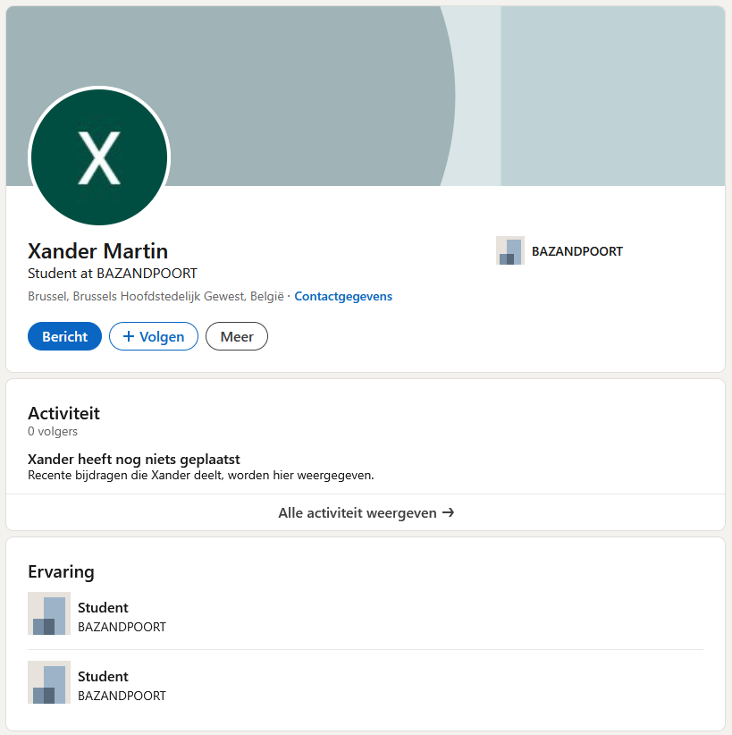
Linkedin:

Slide 3
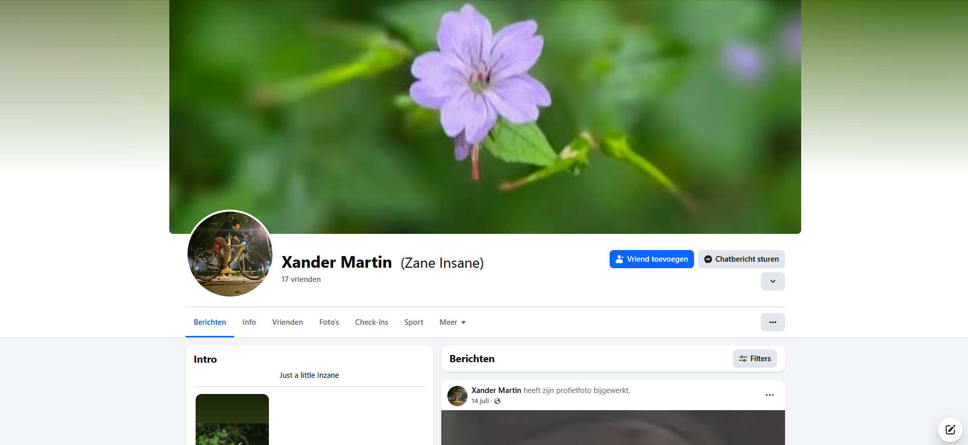
Facebook:

Slide 4

Facebook:

Slide 5

Facebook:

Slide 6

Facebook:

Slide 7
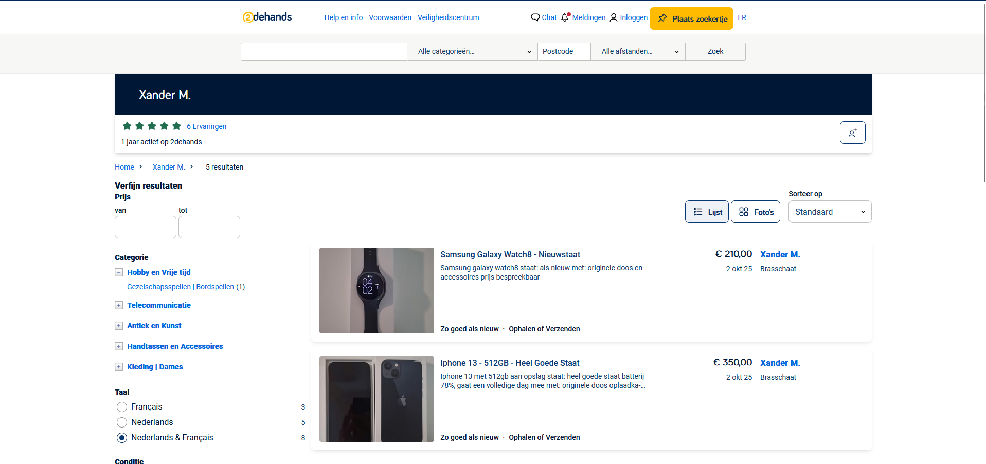
2dehands:

Slide 8
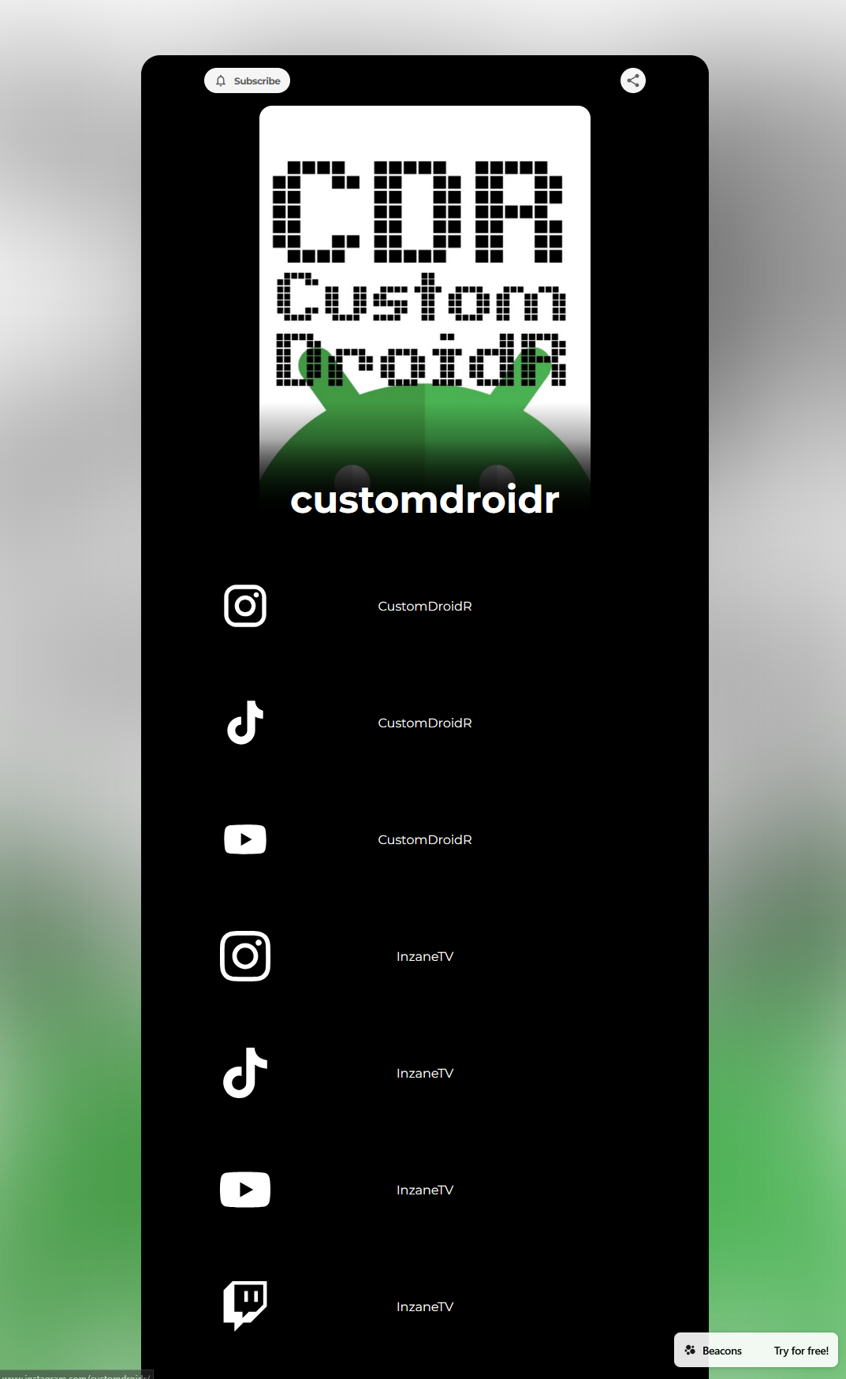
Beacons.ai:

Slide 9
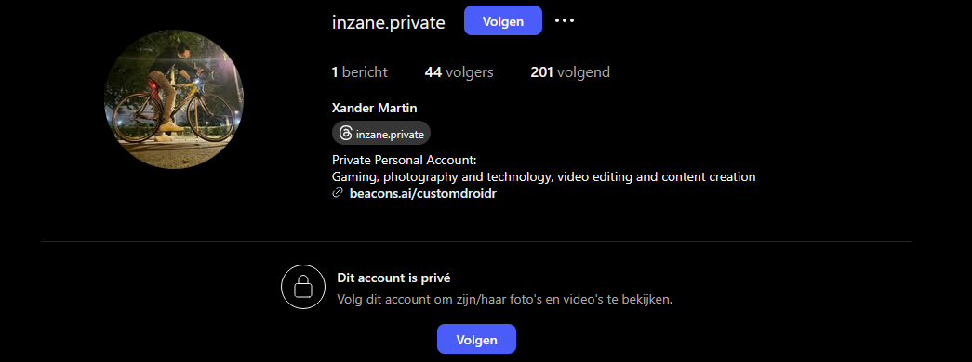
Instagram:

Slide 10
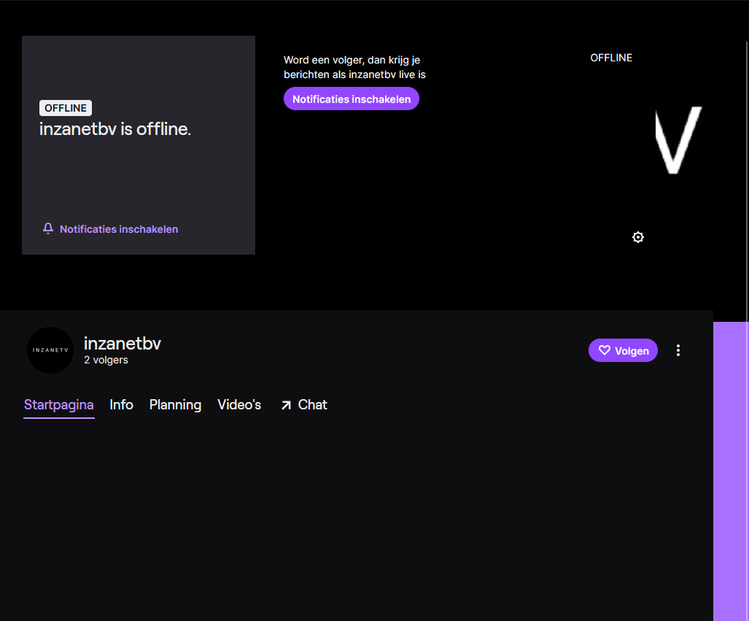
Twitch:

Slide 11
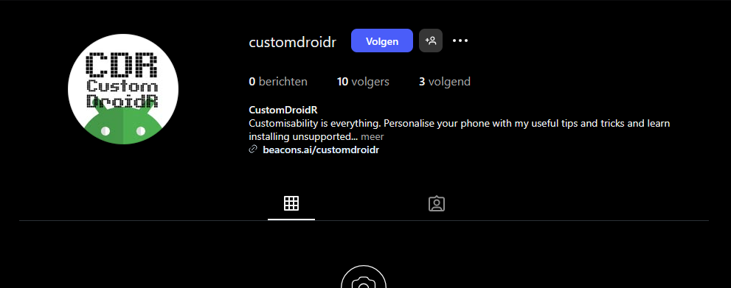
Instagram:

Slide 12

Instagram:

Slide 13
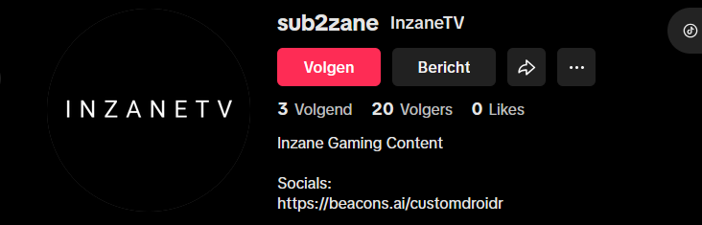
Tiktok:

Slide 14
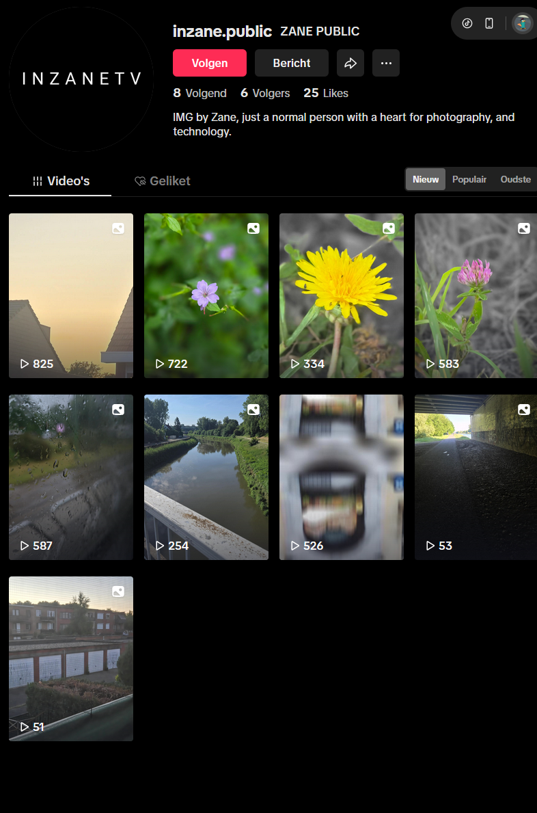
Tiktok:

Slide 15
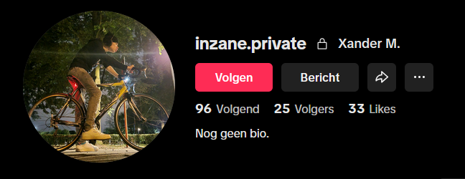
Tiktok:

Slide 16
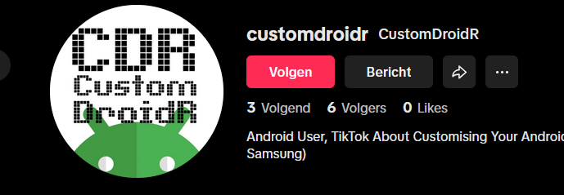
Tiktok:

Slide 17

Youtube:

Slide 18
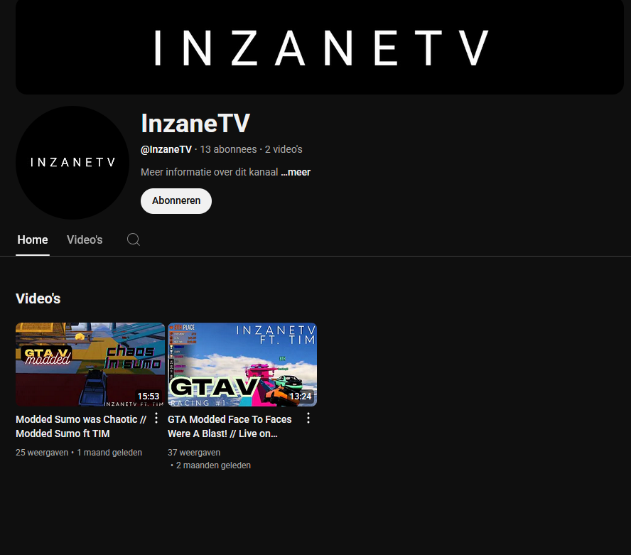
Youtube:

